Slide 1
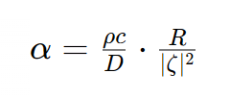

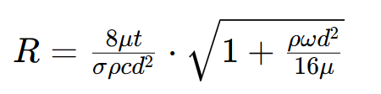
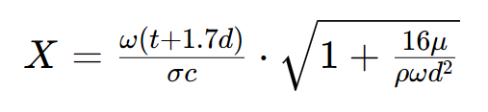
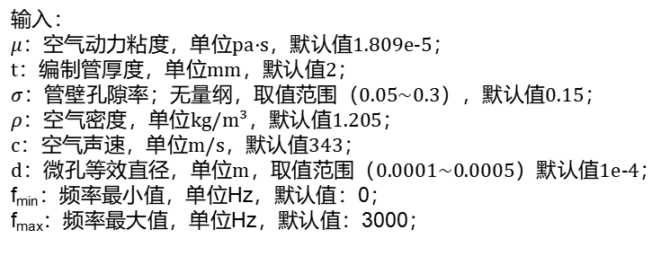





该公式属于NVH设计类型公式
编织管消音
$$ζ=R+jX$$
其中R为比声阻（对应能量耗散），X为比声抗（对应质量惯性）
输入：
D:编织管内径，单位m，默认值0.06
总的传递损失：
$$TL=δ∗α∗L$$
输入：
$μ$：空气动力粘度，单位pa·s，默认值1.809e-5；
t：编制管厚度，单位mm，默认值2；
$σ$：管壁孔隙率；无量纲，取值范围（0.05~0.3），默认值0.15；
$ρ$：空气密度，单位kg/m³，默认值1.205；
c：空气声速，单位m/s，默认值343；
d：微孔等效直径，单位m，取值范围（0.0001~0.0005）默认值1e-4；
f_{min}：频率最小值，单位Hz，默认值：0；
f_{max}：频率最大值，单位Hz，默认值：3000；
输入：
$δ$:奈培（Np）与分贝（dB）的换算系数，无量纲，默认值8.686；
L：编织管长度，单位m，默认值0.2；
输出：
$TL：$总的传递损失，单位dB；
$$ω=2πf$$
$f$：频率，单位Hz，取值：取值范围（f_{min}~f_{max}）将该范围的取值平均分析400份；

Slide 2
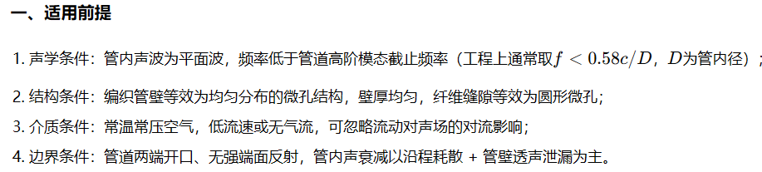
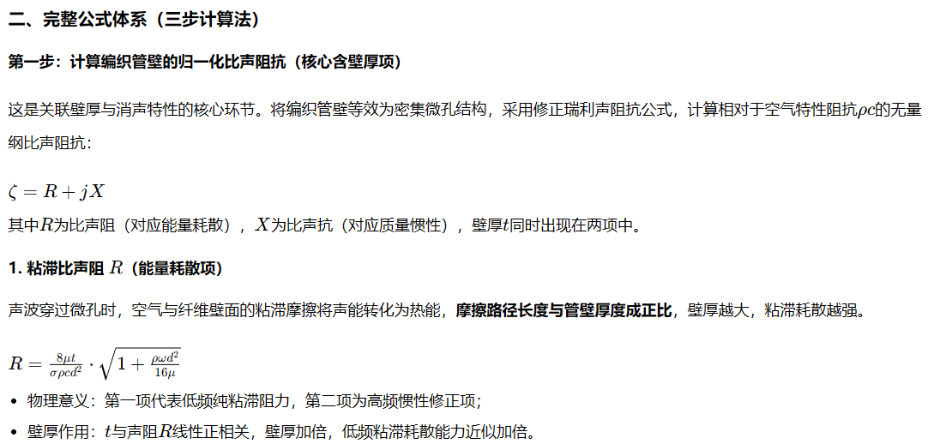

Slide 3
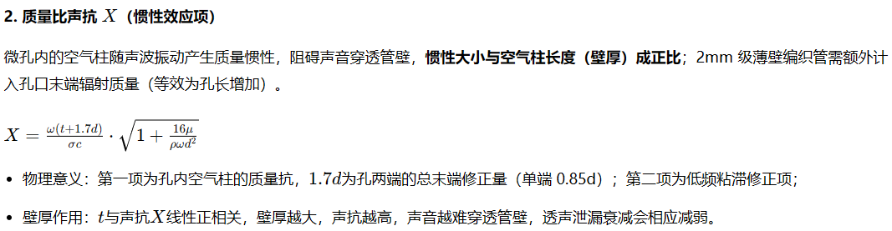
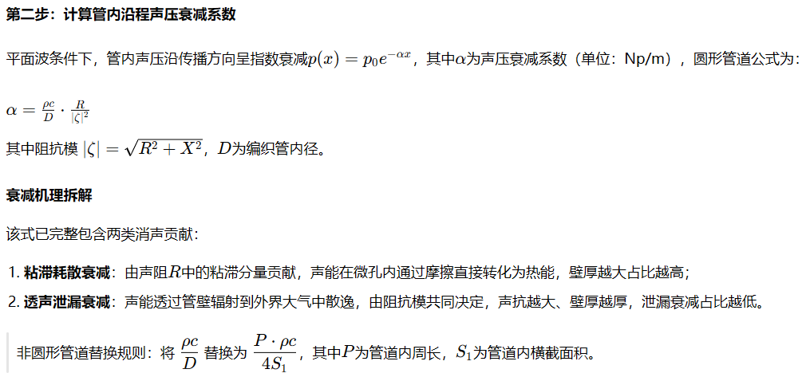

Slide 4
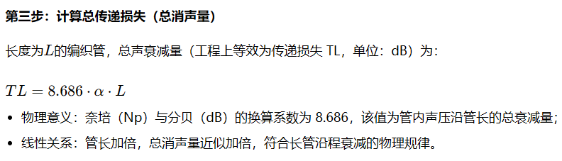
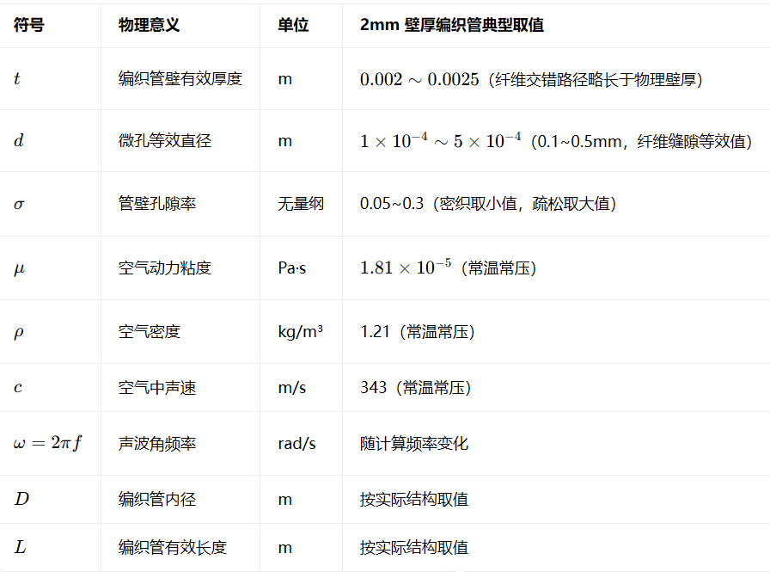

Slide 5


